Slide 1

Capítulo 2 - Activity e Intent
LAMOB
Por Leandro Paim

Slide 2
Roteiro
Activity;
Passando objetos em Intents;
Ciclo de vida da Activity;
Obtendo dados de outra Activity;
Ciclo de Vida Android

Slide 3

O que é Activity?
Uma Classe herdada de Context;
Informações o ambiente da aplicação;
Pode ser invocada por um Intent;

Slide 4
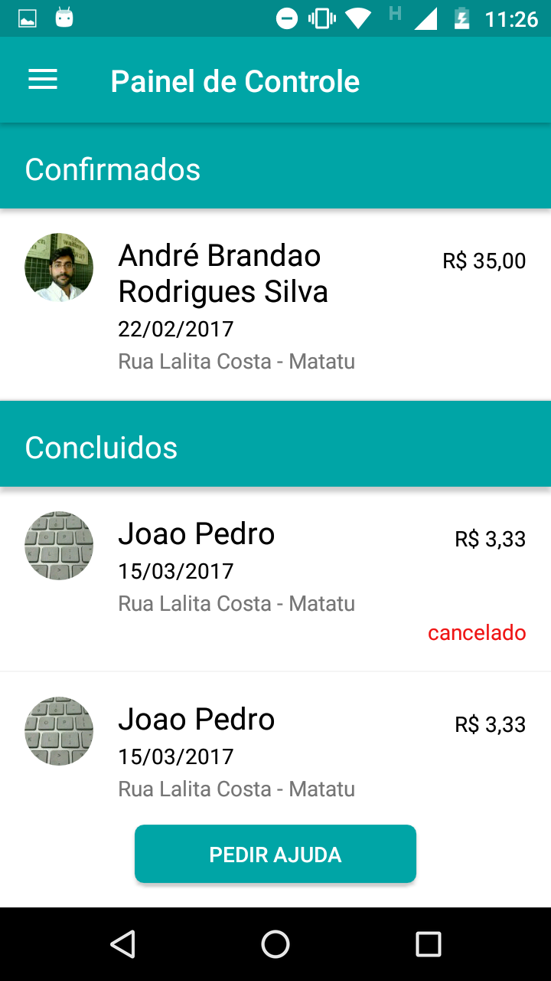
Activity
Me Ajuda Activity

Slide 5
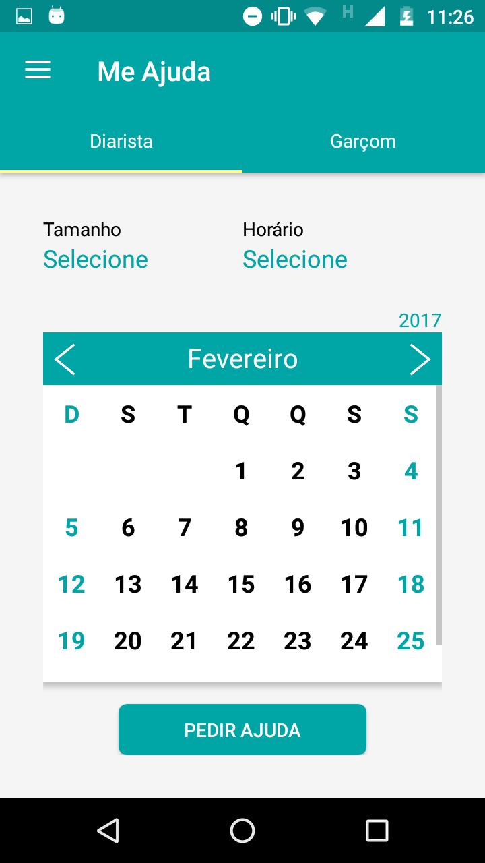
Activity
Me Ajuda Activity

Slide 6
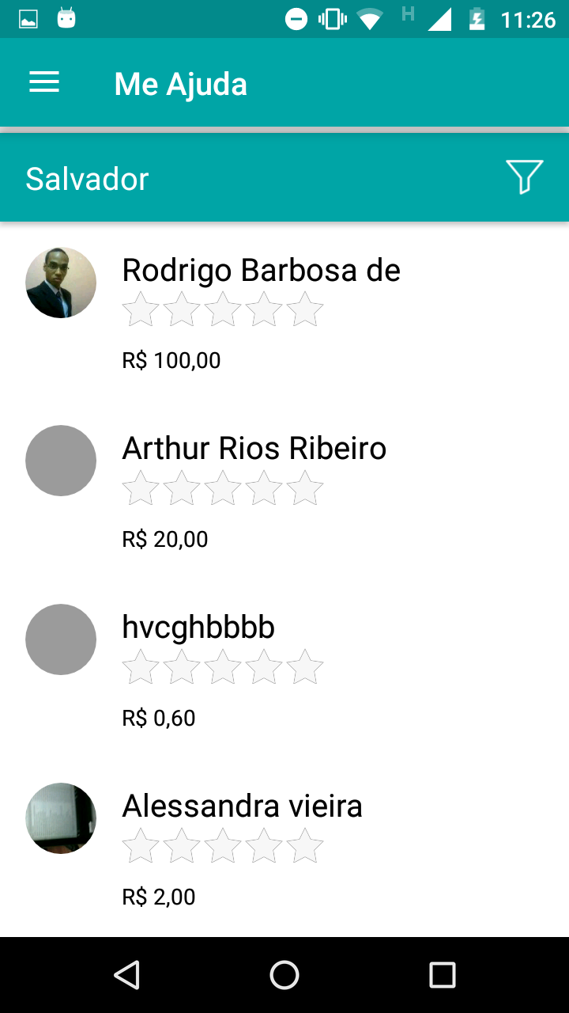
Activity
Me Ajuda Activity

Slide 7
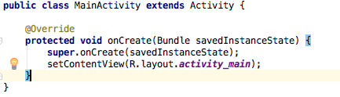
Activity

Slide 8

Chamando outra Activity
Usamos Intent para invocar outra Activity;
Criar uma outra tela por cima da Activity que chamou;
O método this.finish fecha a activity;

Slide 9

Passando Informação via Intent
Activity que está enviando informação;
Activity que está recebendo informação;

Slide 10
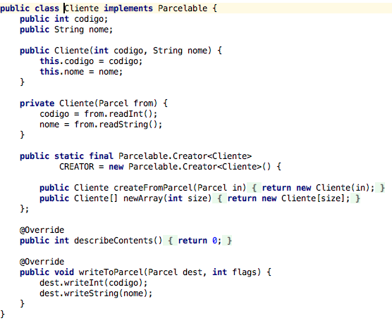
Passando Objetos via Intent
Implementamos a interface android.os.Parcelable

Slide 11

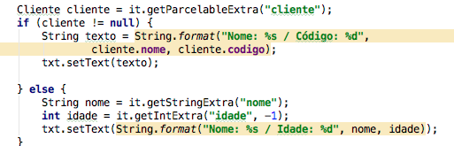
Passando Objetos via Intent
Activity que está enviando informação;
Activity que está recebendo informação;

Slide 12
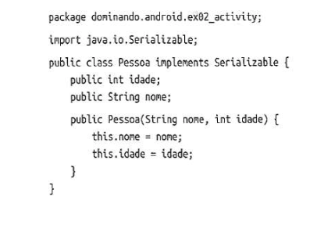
Passando Objetos via Intent
Implementamos a interface android.os.Serializable

Slide 13

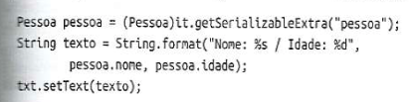
Passando Objetos via Intent
Activity que está enviando informação;
Activity que está recebendo informação;

Slide 14
Bora Começar?

Slide 15
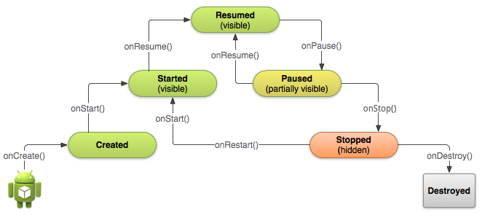
Cilco de Vida Android

